Slide 1
§7 机械能守恒定律
Conservation of Mechanic Energy
7.5 机械能守恒
Mechanic Energy Conservation

Slide 2
复习
1. 动能、重力势能、弹性势能公式？
2. 动能定理？
合力做功=动能变化
3.重力做功和重力势能变化的关系？
4.弹力做功和弹性势能变化的关系？

Slide 3
1.机械能
标量
定义：动能、重力势能、弹性势能的统称
符号：E
表达式：
SI unit： J
动能与势能的相互转化

Slide 4
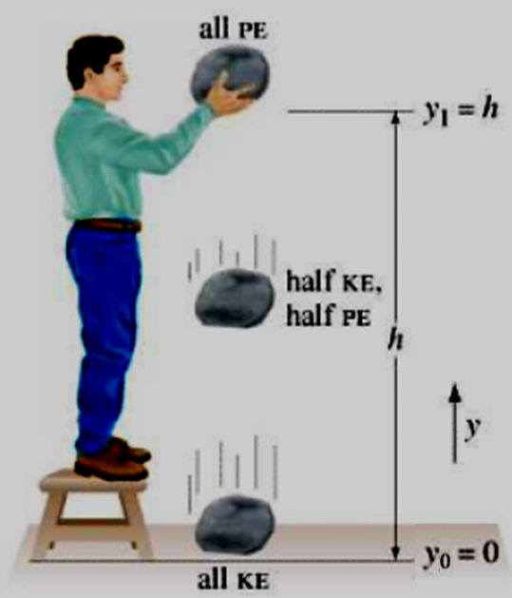
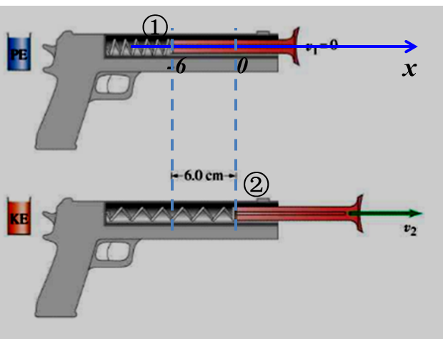
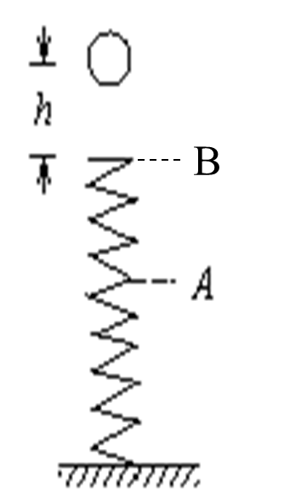
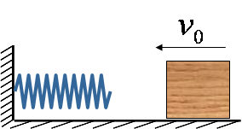

Slide 5








动能和重力势能转化的定量关系
$$E_{A}=E_{kA}+E_{pA}$$
A
$$E_{B}=E_{kB}+E_{pB}$$
B
A→B，根据动能定理
$$W_{总}=∆E_{K}=E_{kB}−E_{kA}$$
A→B，只有重力做功
$$W_{G}=−∆E_{p}=E_{pA}−E_{pB}$$
机械能守恒
$$E_{KA}+E_{PA}=E_{KB}+E_{PB}$$
$$E_{A}$$
$$=$$
$$E_{B}$$

Slide 6

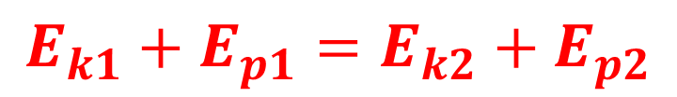
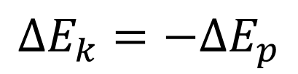
2.机械能守恒定律
内容：只有重力或弹力做功的系统内，系统的动能和势能相互转化，总机械能保持不变。
表达式：
前提：只有重力或弹簧弹力做功
$$E_{1}=E_{2}$$
$$E_{k1}+E_{p1}=E_{k2}+E_{p2}$$
$$∆E_{k}=−∆E_{p}$$

Slide 7
机械能守恒的各种情况

Slide 8
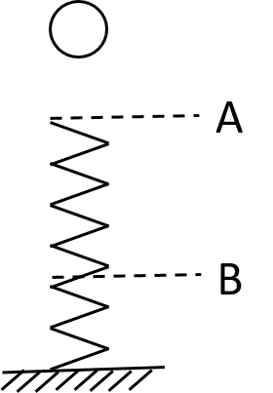
例1.下列物体运动过程中，机械能守恒的是（ ）
A. 竖直上抛运动
B. 匀速吊起的集装箱
C. 光滑曲面上自由运动的物体
D. 物体以0.8g加速度向上做减速运动
例2.如图所示，小球从高处落下碰到竖直放置的轻弹簧，在接触到弹簧（A）到将弹簧压缩到最短（B）的整个过程中，关于能量的叙述，正确的是（ ）
A.重力势能和动能之和保持不变
B.重力势能和弹性势能之和保持不变
C.动能和弹性势能之和保持不变
D.重力势能、弹性势能和动能之和保持不变
AC
区分平衡和守恒
D

Slide 9
例3、水平面l_{AB} = 10 m，BCD是半径R = 6.4 m的光滑半圆轨道，BOD同一竖直线，O为圆心。质量m = 1 kg物体静止在A点，现用F = 22 N的水平恒力作用在物体上，使其由静止开始匀加速直线运动。物体与水平面间的动摩擦因数μ = 0.2，当物体运动到B点撤去F，之后物体也能BCD轨道运动，离开D点后落到地上P点，g = 10 m/s²，求v_{B}、v_{D}、v_{P}？
v_{D}
D
O
C
F
A
P
B

Slide 10


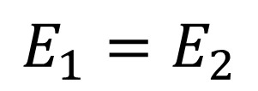
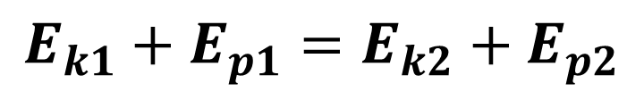
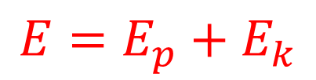
Summary-机械能守恒
1.机械能
重力势能+弹性势能+动能
标量
$$E_{k}$$
$$E_{p}$$
$$E=E_{p}+E_{k}$$
2.机械能守恒
前提：只有重力和弹簧弹力做功
$$E_{1}=E_{2}$$
1
$$E_{k1}+E_{p1}=E_{k2}+E_{p2}$$
2

Slide 11
周末作业
物理学考资料 Page1-2
Page 3 前三题
只有功率09年4比较难

